Slide 1
BUONA LETTURA
A grandi e piccini

Slide 3
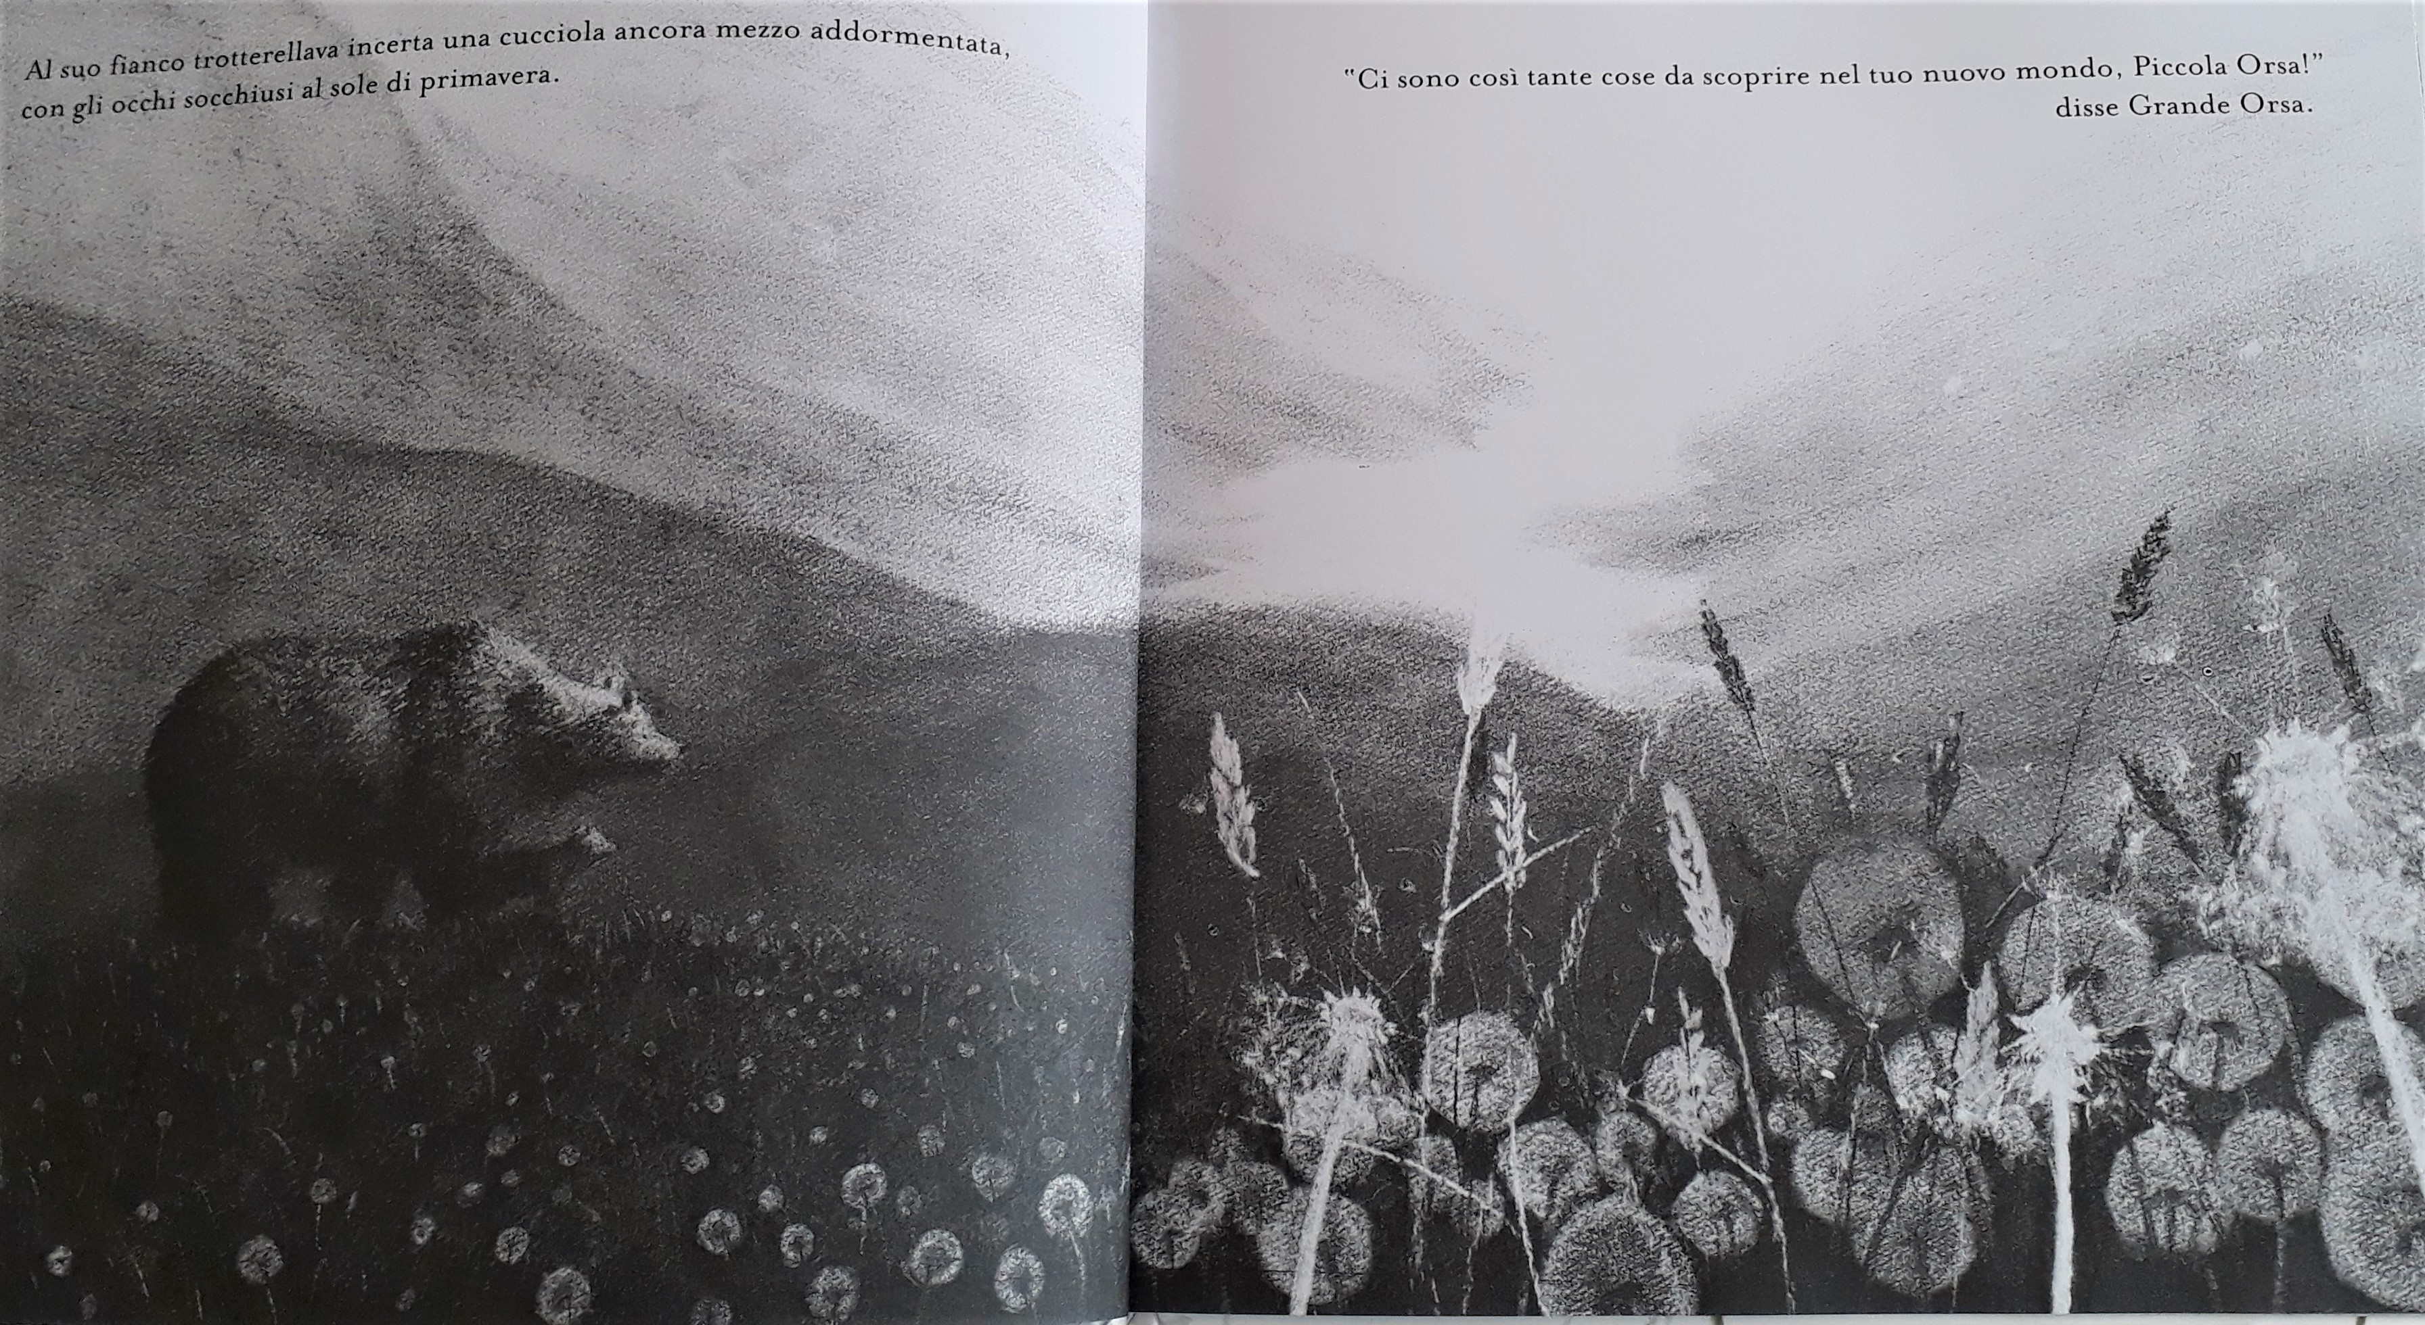

Slide 4
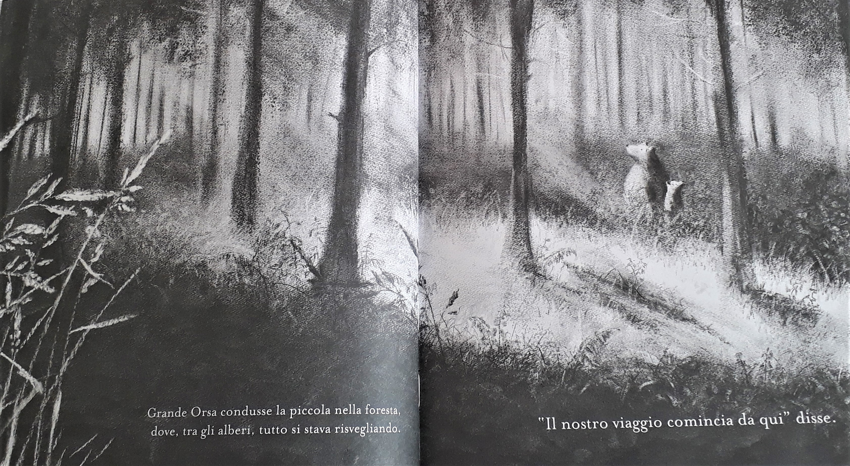

Slide 5
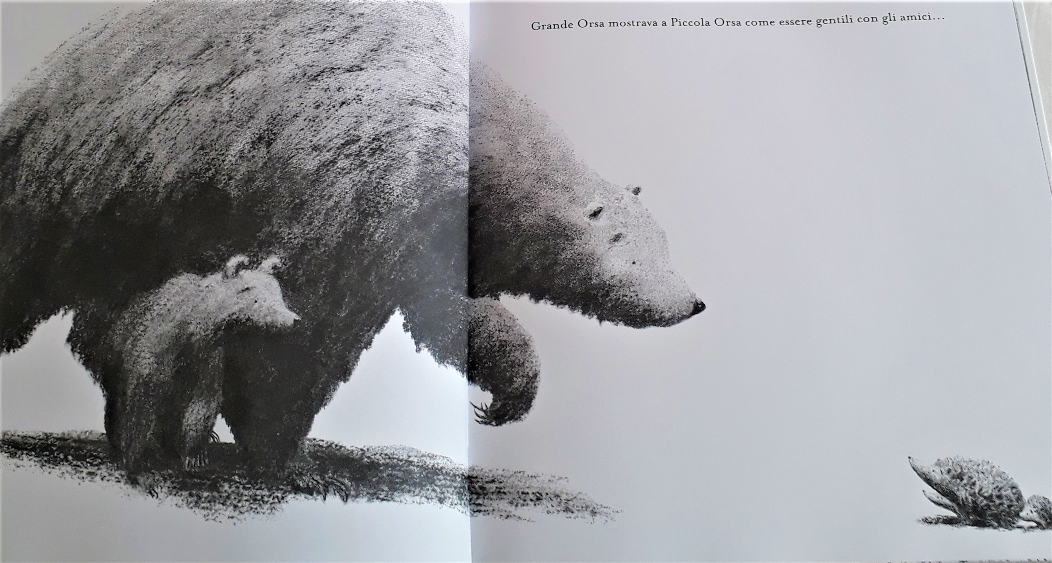

Slide 6
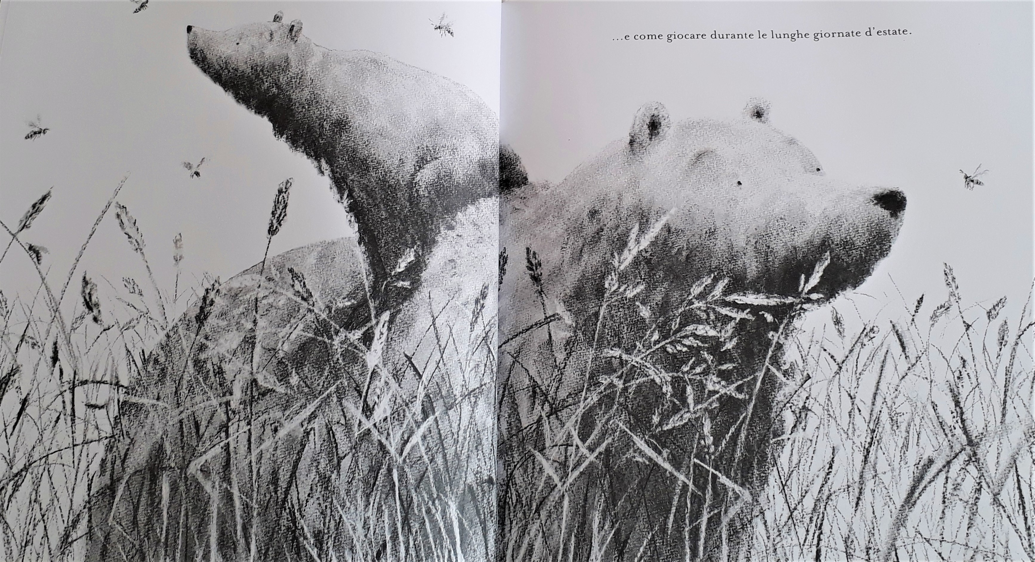

Slide 7
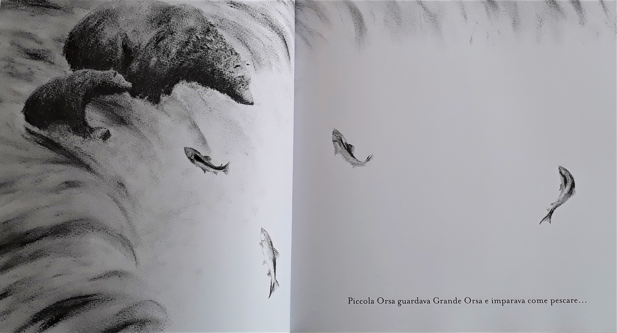

Slide 8
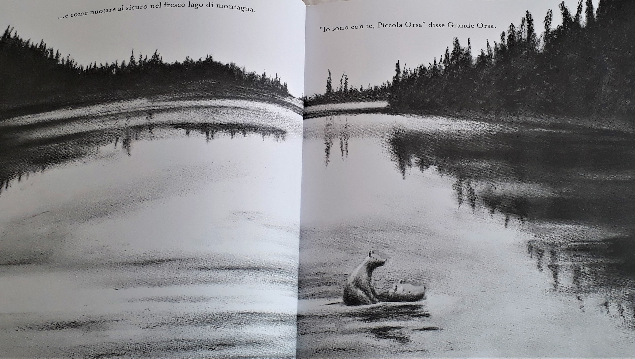

Slide 9
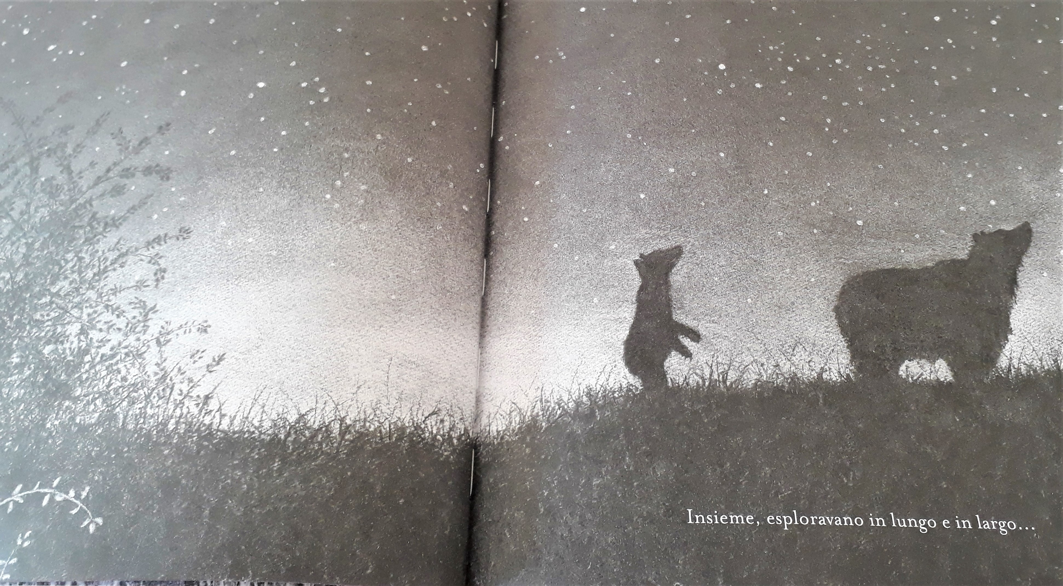

Slide 10
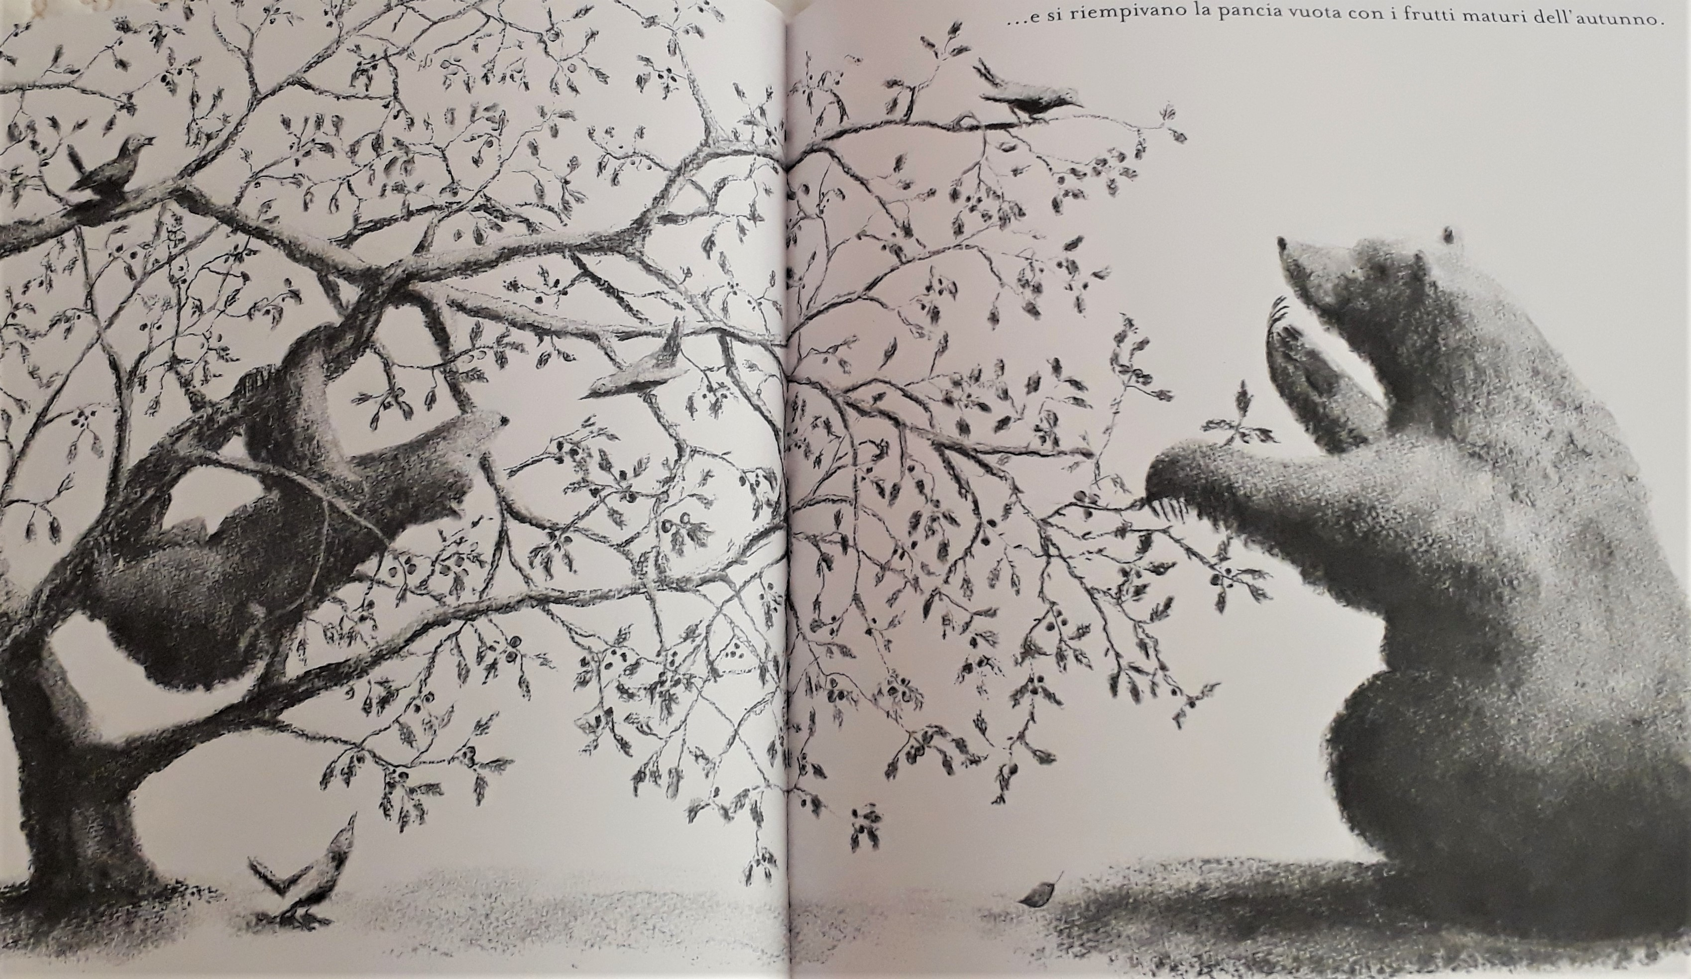

Slide 11
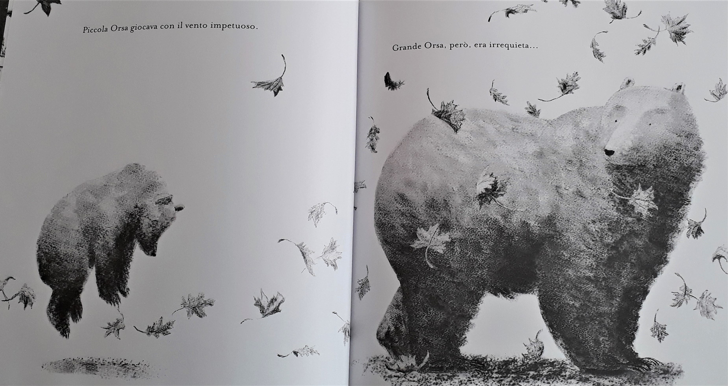

Slide 12
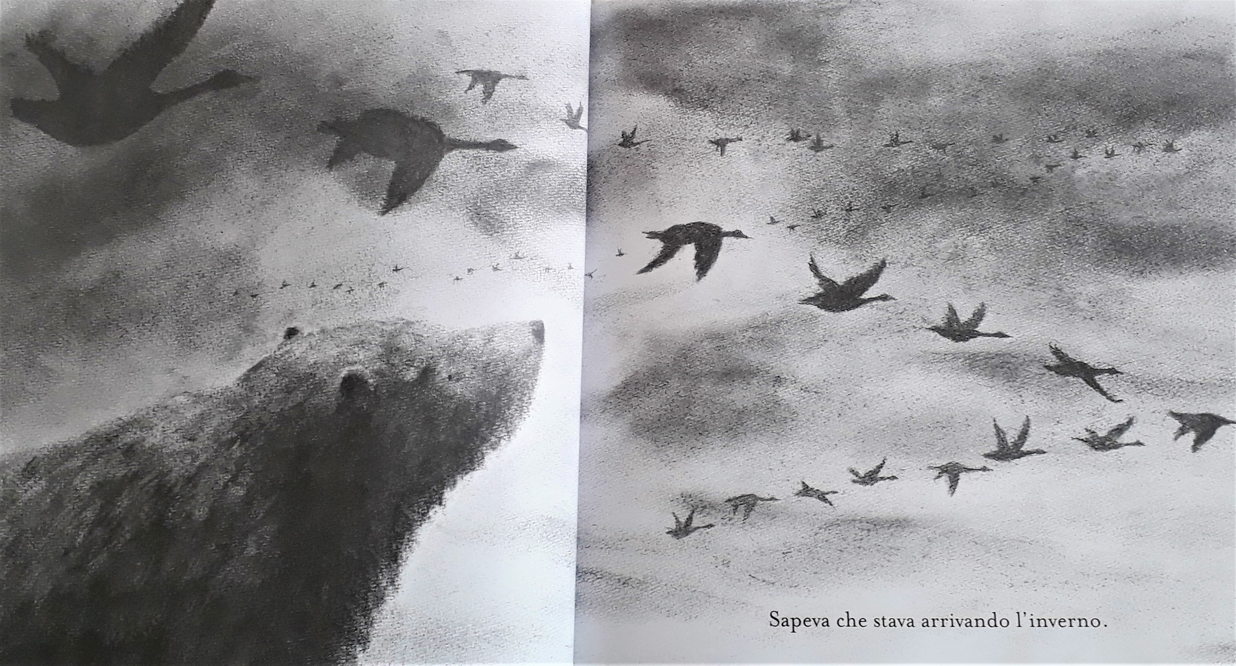

Slide 13
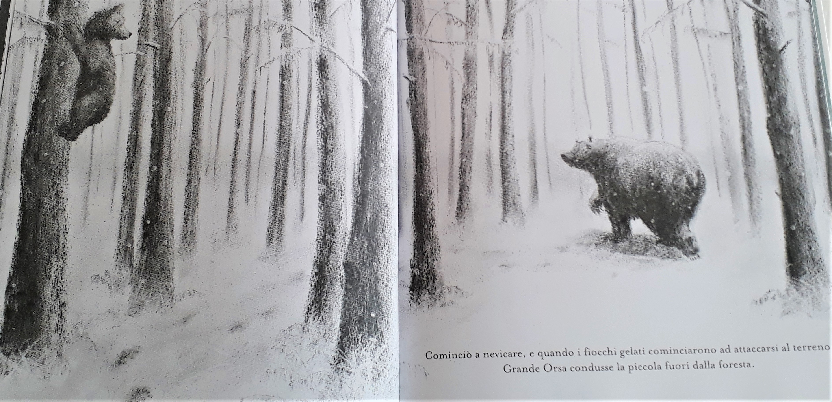

Slide 14
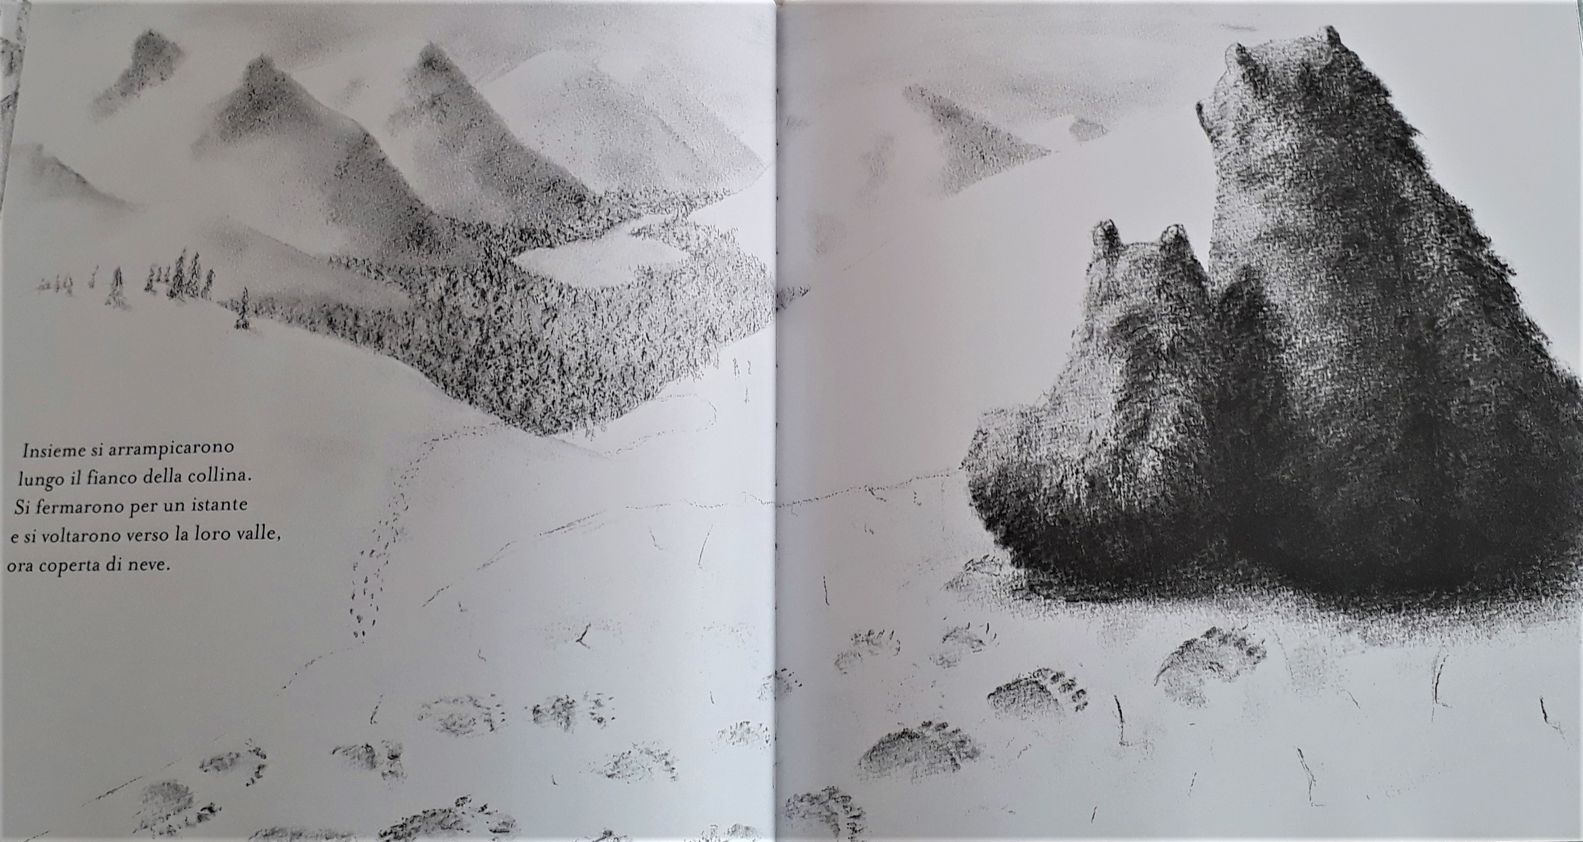

Slide 15
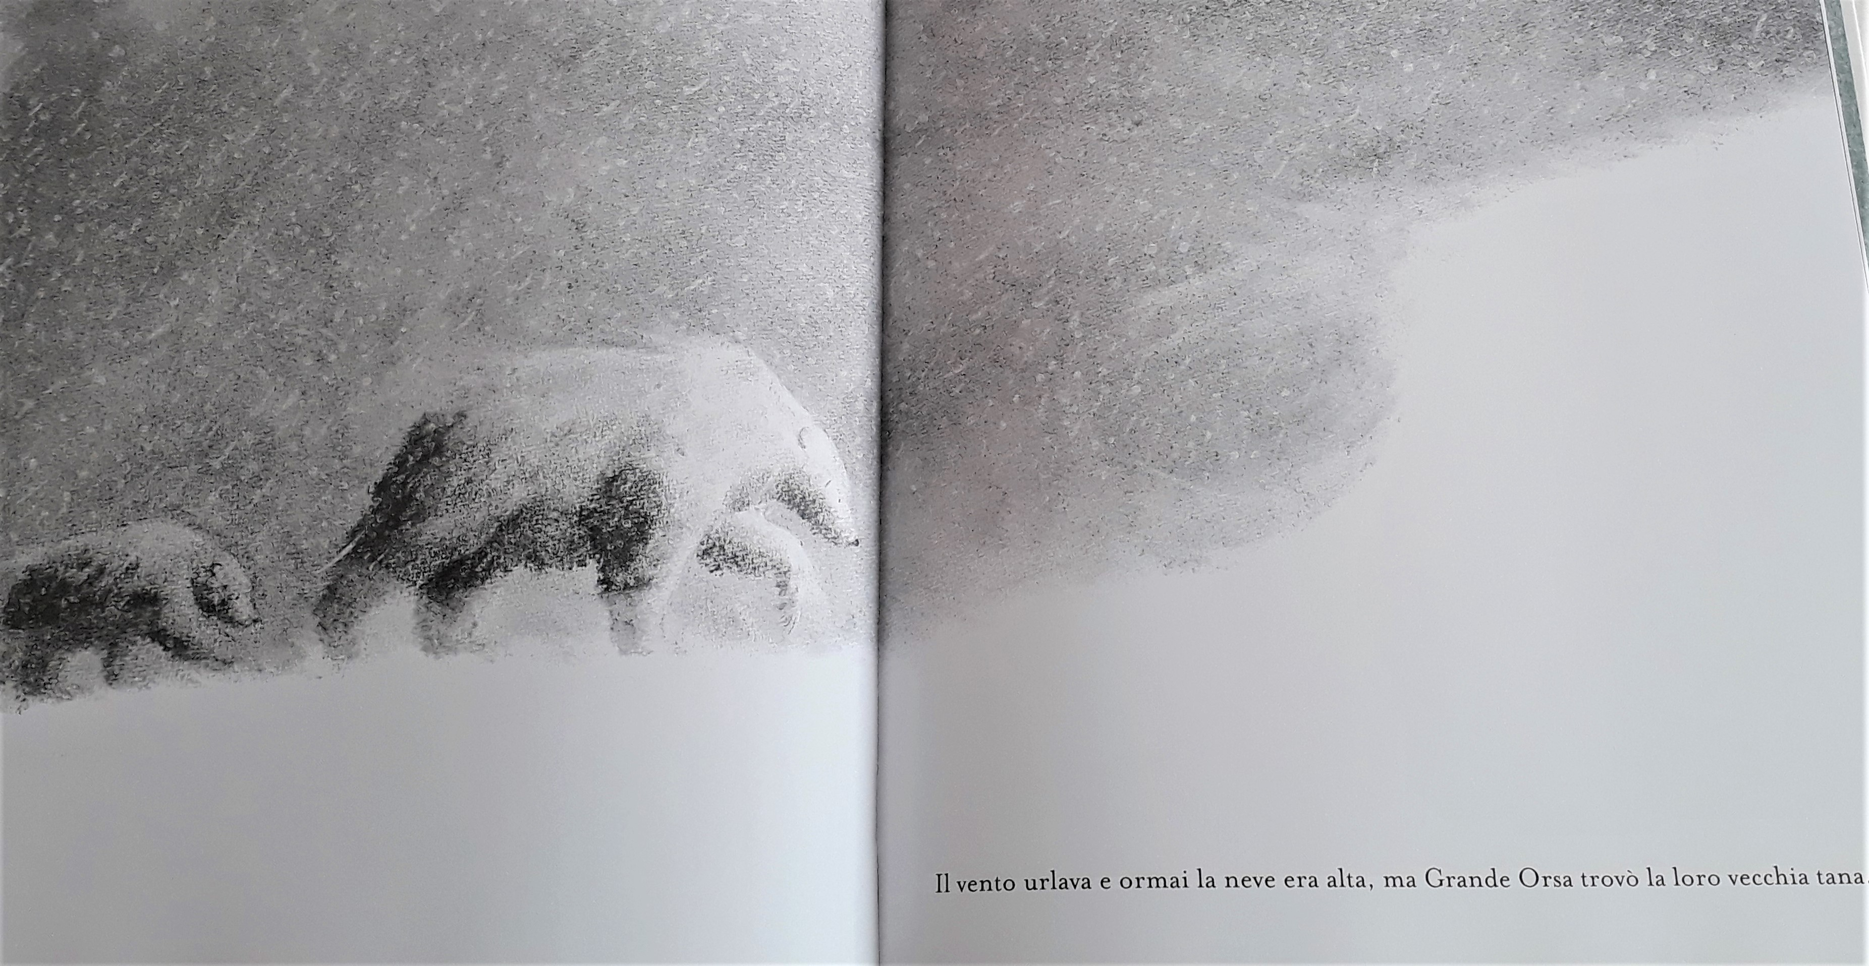

Slide 16
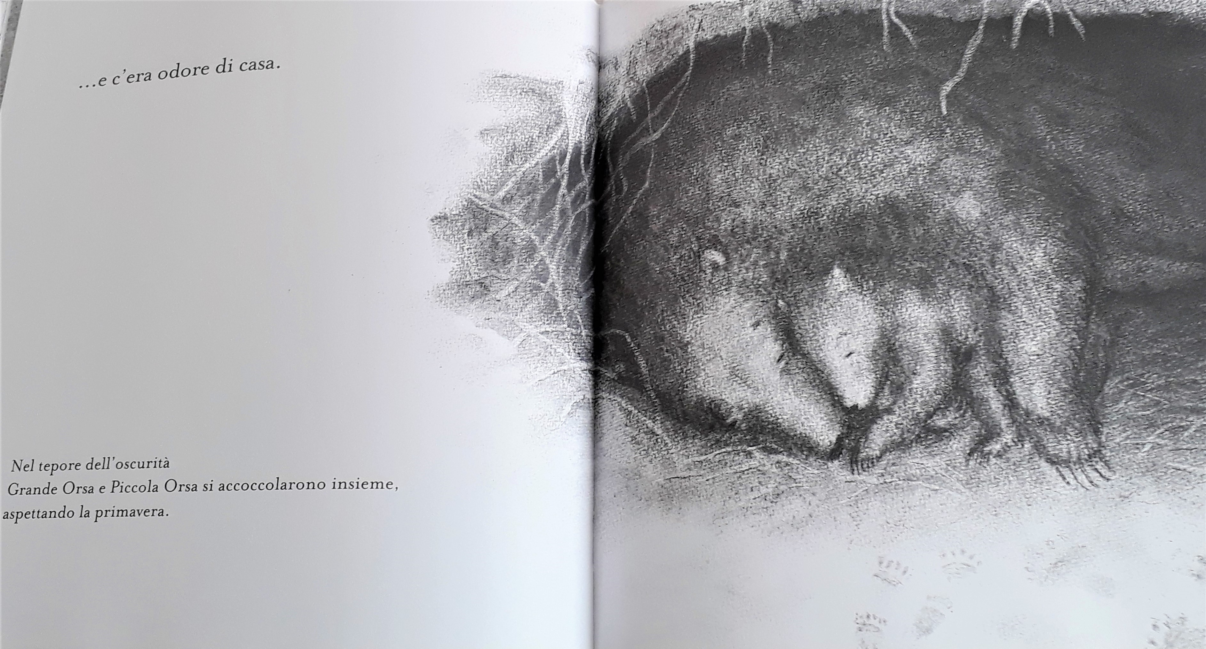

Slide 17
LA MAMMA GUIDA
LA MAMMA INSEGNA
LA MAMMA GIOCA
LA MAMMA NUTRE
LA MAMMA PROTEGGE
LA MAMMA COCCOLA
LA MAMMA AMA
BUONA FESTA DELLA MAMMA

